Slide 1

公众号：网络安全与商密评估、等保密评刷题小程序：飞度刷题助手
网络安全意识与防护培训

Slide 2


公众号：网络安全与商密评估、等保密评刷题小程序：飞度刷题助手
目 录
CONTENTS
01
网络安全概述
02
企业网络安全风险分析
03
基础安全防护措施
04
数据安全与隐私保护
05
安全事件应急响应
06
等级保护与商密评估

Slide 3

公众号：网络安全与商密评估、等保密评刷题小程序：飞度刷题助手
网络安全概述
01

Slide 4
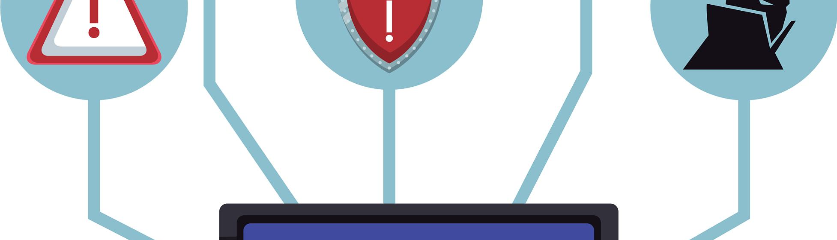


公众号：网络安全与商密评估、等保密评刷题小程序：飞度刷题助手
网络安全基本概念
定义与范畴
网络安全是指通过技术和管理措施保护网络系统、数据及服务免受未经授权的访问、破坏、泄露或篡改，涵盖物理安全、系统安全、数据安全、应用安全等多个层面。
核心目标
确保网络环境的机密性（防止信息泄露）、完整性（防止数据篡改）和可用性（保障服务持续运行），同时兼顾可控性和不可否认性。
技术体系
包括防火墙、入侵检测系统（IDS）、加密技术、身份认证机制等，形成多层防御体系以应对复杂威胁环境。

Slide 5

公众号：网络安全与商密评估、等保密评刷题小程序：飞度刷题助手
公众号：网络安全与商密评估、等保密评刷题小程序：飞度刷题助手
常见网络威胁类型
恶意软件攻击
01
02
社会工程学攻击
包括病毒、蠕虫、木马、勒索软件等，通过感染系统窃取数据或破坏功能，如勒索软件加密文件后索要赎金。
利用心理操纵手段（如钓鱼邮件、假冒客服）诱骗用户泄露敏感信息，占所有网络攻击的70%以上。
高级持续性威胁（APT）
03
04
拒绝服务攻击（DDoS）
由国家或组织发动的长期潜伏攻击，针对特定目标窃取机密数据，通常结合零日漏洞和多阶段渗透。
通过海量请求瘫痪目标服务器，导致服务中断，常见于针对企业网站或关键基础设施的攻击。

Slide 6




公众号：网络安全与商密评估、等保密评刷题小程序：飞度刷题助手
网络安全法律法规
等级保护制度
数据隐私法规
《网络安全法》
要求网络运营者按系统重要性实施分级防护，涵盖定级、备案、测评、整改和监督检查五个环节。
包括《个人信息保护法》和《数据安全法》，规定个人数据收集需明示同意，跨境传输需通过安全评估，违规可处营业额5%罚款。
国际合规要求
我国首部综合性法律，明确关键信息基础设施保护、数据跨境传输规则及网络运营者安全义务，违规最高处罚100万元。
如欧盟GDPR要求企业实施隐私设计（Privacy by Design），违规罚款可达2000万欧元或全球营收4%。

Slide 7
公众号：网络安全与商密评估、等保密评刷题小程序：飞度刷题助手
企业网络安全风险分析
02

Slide 8



公众号：网络安全与商密评估、等保密评刷题小程序：飞度刷题助手
内部人员风险
操作失误与安全意识薄弱
员工因缺乏网络安全知识，可能无意中点击恶意链接、下载不明附件或使用弱密码，导致系统被入侵。例如，通过钓鱼邮件诱导员工泄露账号密码，或误操作删除关键数据。
权限滥用与越权访问
部分员工可能因职务便利或管理漏洞，访问超出职责范围的敏感数据（如财务信息、客户资料），甚至篡改或泄露数据，造成内部信任危机。
恶意内部行为
极少数员工可能因利益驱使（如商业间谍、离职报复）故意窃取数据、植入后门程序或破坏系统，此类行为往往隐蔽性强且危害极大。

Slide 9

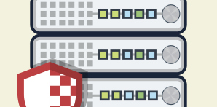

公众号：网络安全与商密评估、等保密评刷题小程序：飞度刷题助手
外部攻击风险
高级持续性威胁（APT）
黑客组织通过长期潜伏、多阶段攻击（如鱼叉式钓鱼+零日漏洞利用）渗透企业内网，窃取核心数据或控制关键系统，常见于金融、高科技行业。
自动化恶意软件攻击
勒索病毒、木马程序等通过漏洞扫描工具批量攻击企业网络，加密文件索要赎金或窃取信息。例如，利用未打补丁的服务器漏洞传播WannaCry病毒。
DDoS攻击与服务中断
攻击者操控僵尸网络发起海量流量请求，淹没企业服务器带宽，导致网站或在线服务瘫痪，直接影响业务运营和客户体验。

Slide 10

公众号：网络安全与商密评估、等保密评刷题小程序：飞度刷题助手
数据泄露风险
云存储与第三方风险
企业使用云服务时，若供应商安全配置不当（如S3存储桶公开访问），或第三方合作方遭入侵，可能导致敏感数据（如用户隐私、知识产权）外泄。
供应链攻击
黑客通过入侵软件供应商、外包服务商等上下游环节，植入恶意代码或后门，间接渗透企业网络。例如SolarWinds事件波及全球多家机构。
物理设备与介质泄露
员工丢失未加密的笔记本电脑、移动硬盘，或废弃设备未彻底擦除数据，可能被恶意恢复利用，引发合规与声誉危机。

Slide 11
公众号：网络安全与商密评估、等保密评刷题小程序：飞度刷题助手
基础安全防护措施
03

Slide 12
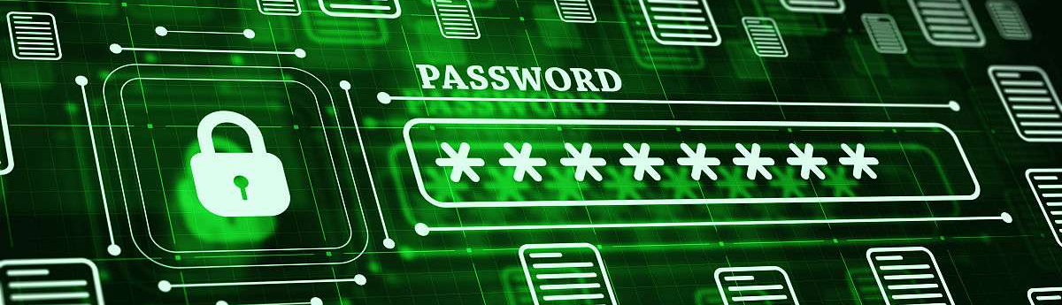
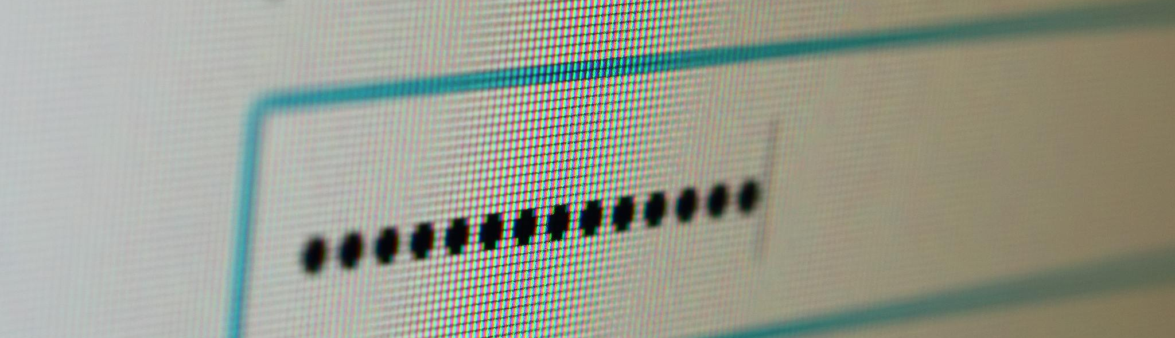
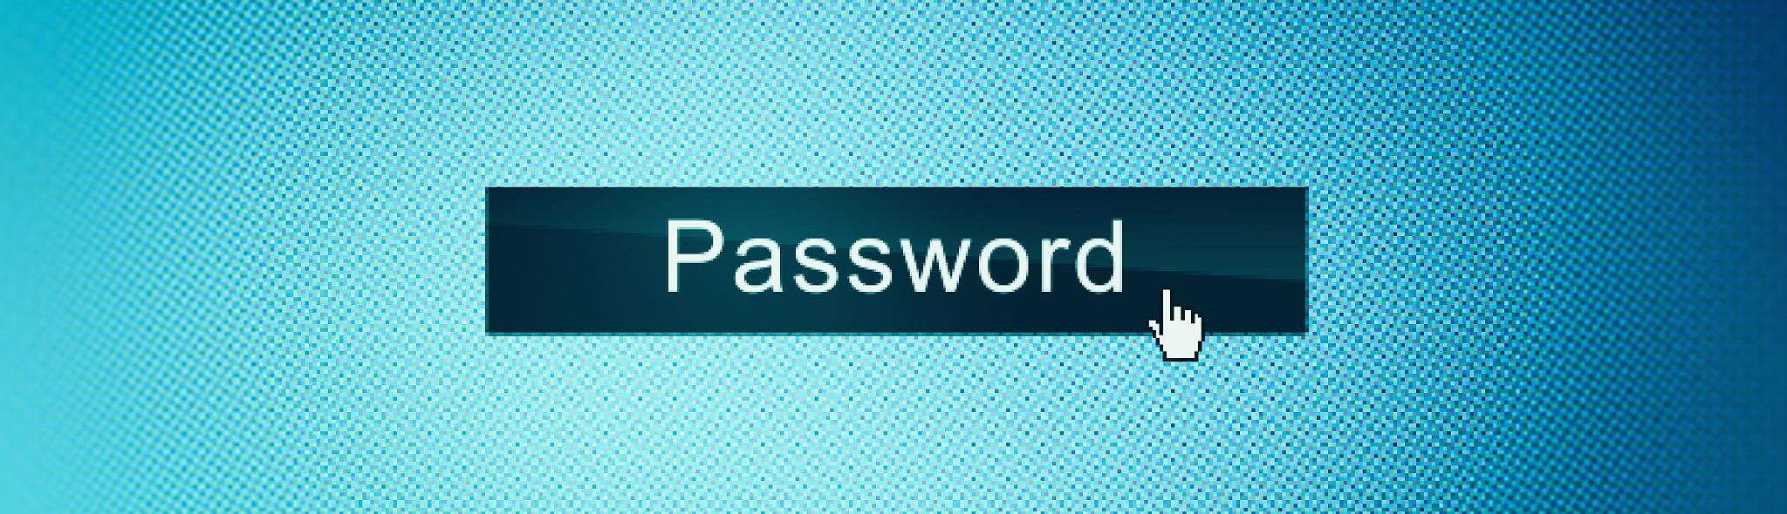
公众号：网络安全与商密评估、等保密评刷题小程序：飞度刷题助手
密码安全管理
强密码策略
密码应包含大小写字母、数字及特殊符号，长度至少12位，避免使用生日、姓名等易猜测信息。定期更换密码（建议每3个月一次），并避免在不同平台重复使用同一密码。
多因素认证（MFA）
在关键账户（如邮箱、银行账户）中启用多因素认证，结合密码、短信验证码或生物识别（指纹/面部识别）提升安全性，即使密码泄露也能有效拦截未授权访问。
密码管理工具
推荐使用可信的密码管理器（如LastPass、1Password）集中存储和生成复杂密码，避免手写记录或浏览器自动保存等不安全行为。

Slide 13



公众号：网络安全与商密评估、等保密评刷题小程序：飞度刷题助手
终端设备防护
系统与软件更新
防病毒与防火墙
设备加密与远程擦除
及时安装操作系统、浏览器及常用软件的安全补丁，修复已知漏洞。启用自动更新功能，防止黑客利用旧版本漏洞发起攻击（如勒索软件）。
部署企业级防病毒软件（如Symantec、卡巴斯基），定期全盘扫描；启用系统防火墙并配置严格入站/出站规则，阻断恶意流量。
对笔记本电脑、移动设备启用全盘加密（如BitLocker），防止数据丢失后泄露；绑定远程擦除功能，确保设备丢失时可快速清除敏感信息。

Slide 14
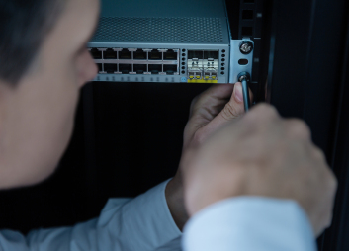
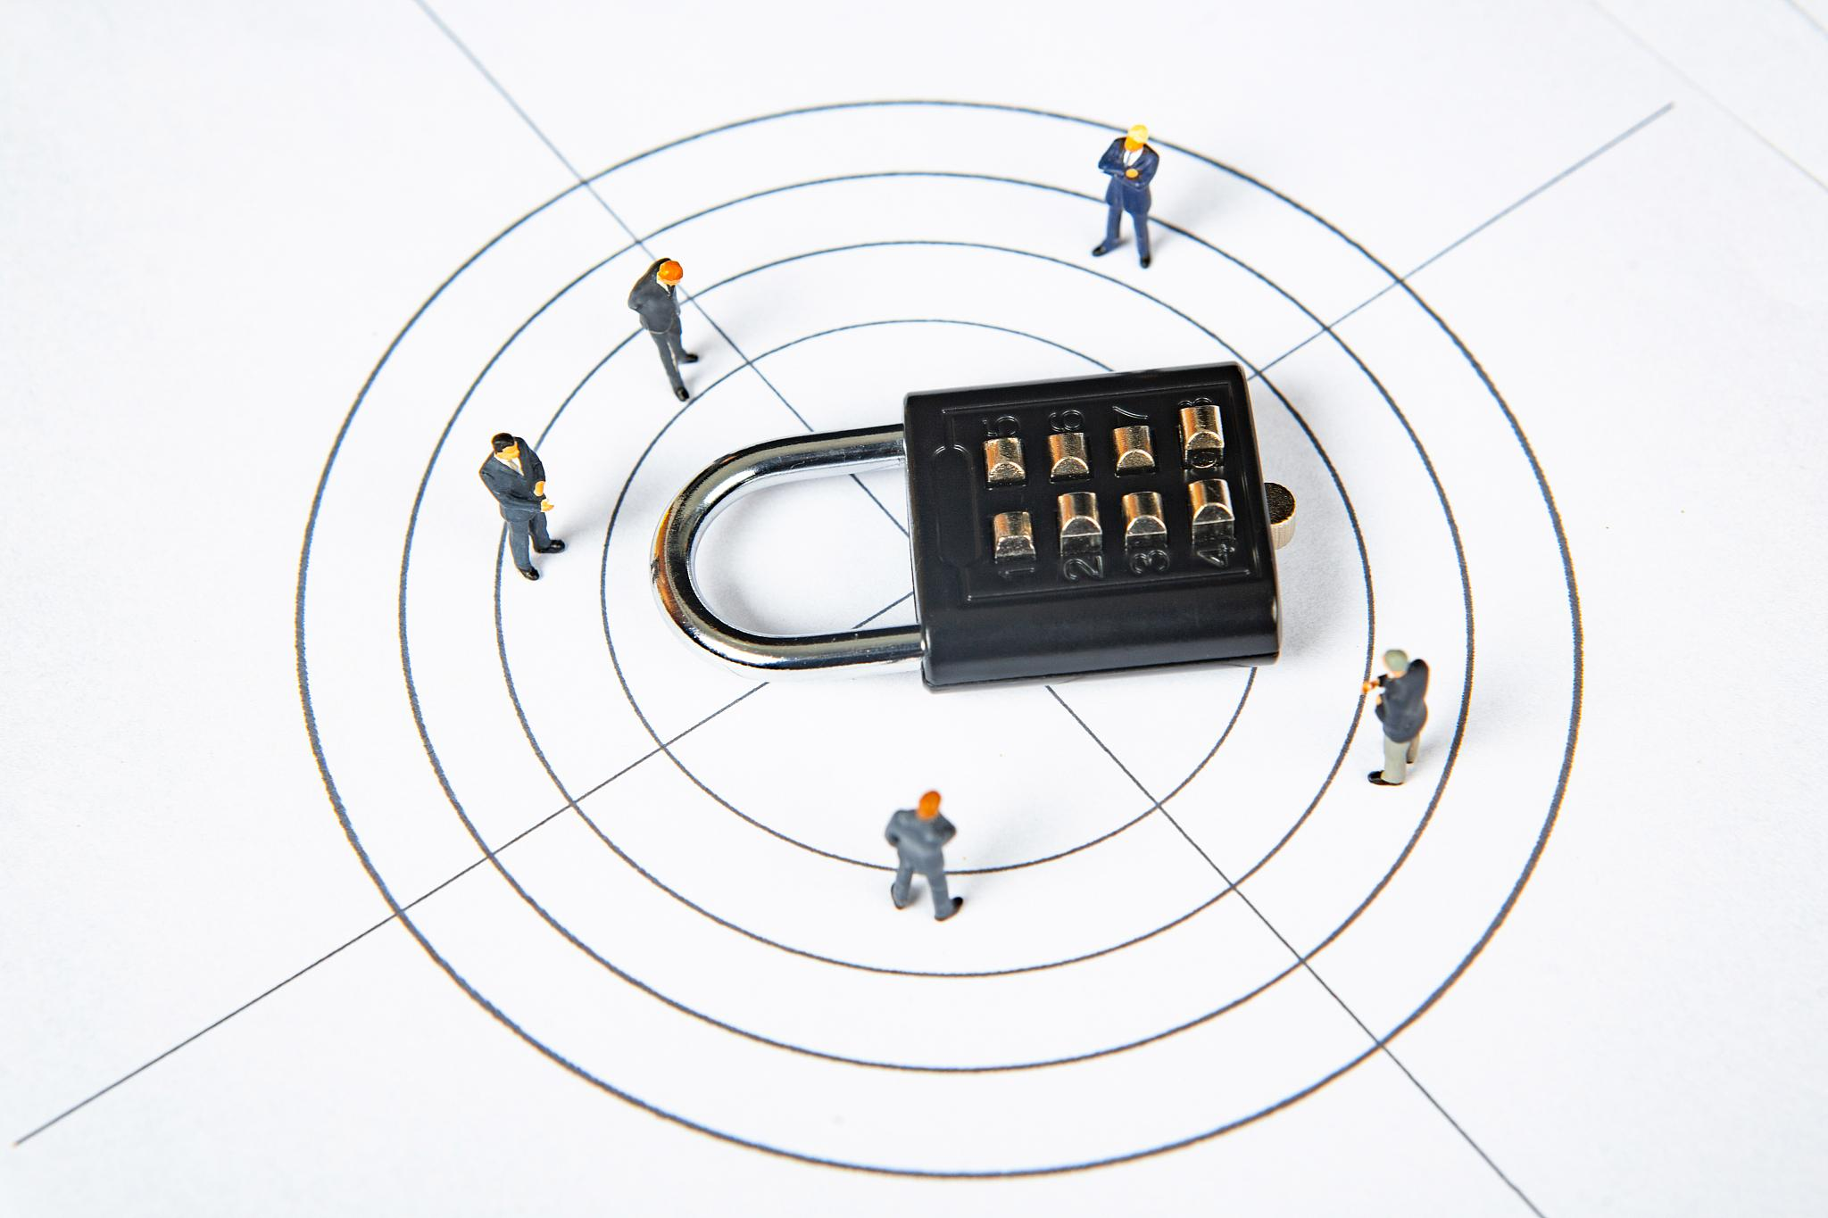
公众号：网络安全与商密评估、等保密评刷题小程序：飞度刷题助手
网络访问控制
最小权限原则
根据员工角色分配网络访问权限，限制非必要资源的访问（如财务系统仅对财务部门开放），减少内部威胁和横向渗透风险。
VPN与安全连接
远程办公时强制使用企业VPN（如OpenVPN、Cisco AnyConnect），加密数据传输；避免连接公共Wi-Fi处理敏感业务，或通过SSH隧道保护通信。
网络分段与监控
将内部网络划分为多个子网（如办公区、服务器区），通过VLAN或防火墙隔离；部署流量分析工具（如Wireshark、SIEM系统）实时检测异常行为（如高频数据外传）。

Slide 15
公众号：网络安全与商密评估、等保密评刷题小程序：飞度刷题助手
数据安全与隐私保护
04

Slide 16


公众号：网络安全与商密评估、等保密评刷题小程序：飞度刷题助手
公众号：网络安全与商密评估、等保密评刷题小程序：飞度刷题助手
数据分类分级
核心数据资产识别
合规性要求
区分商业秘密、客户信息等关键数据与普通运营数据，确保资源优先保护高价值信息
根据《数据安全法》三级分类标准（一般/重要/核心数据），满足GDPR等法规对敏感数据的特殊管理要求
风险管控基础
通过分级制定差异化的访问权限和备份策略，例如财务数据需实时加密备份而普通文档仅需周备

Slide 17


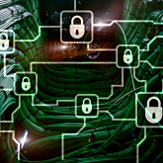
公众号：网络安全与商密评估、等保密评刷题小程序：飞度刷题助手
数据加密技术
存储加密方案
对数据库实施AES-256静态加密，即使服务器被入侵也无法直接读取原始数据
传输层加密
现代加密体系是抵御数据泄露的核心防线，需结合算法强度与应用场景构建多层次防护
采用TLS 1.3协议保障网络通信安全，避免中间人攻击窃取传输中的信用卡信息等
密钥管理系统
使用HSM硬件安全模块保管根密钥，实现密钥轮换与访问审计的自动化

Slide 18



公众号：网络安全与商密评估、等保密评刷题小程序：飞度刷题助手
隐私保护措施
数据最小化原则
  业务系统设计时仅收集必要信息（如电商平台不强制获取用户学历信息）
  建立自动化的数据生命周期管理机制，过期用户行为日志定期匿名化处理
用户权利保障
  提供可视化隐私控制面板，允许用户一键导出或删除个人数据
  实施动态脱敏技术，客服系统仅显示客户手机号后四位以供身份核验
第三方监管
  与供应商签订DPA数据处理协议，明确云服务商的数据访问边界
  部署CASB云访问安全代理，实时监控SaaS应用中的敏感数据流转

Slide 19
公众号：网络安全与商密评估、等保密评刷题小程序：飞度刷题助手
安全事件应急响应
05

Slide 20



公众号：网络安全与商密评估、等保密评刷题小程序：飞度刷题助手
事件识别与报告
异常行为监测
通过部署SIEM（安全信息和事件管理）系统、IDS/IPS（入侵检测/防御系统）等工具，实时监控网络流量、日志和用户行为，识别异常登录、数据泄露或恶意软件活动等潜在威胁。
标准化报告机制
建立明确的事件报告流程，要求员工发现可疑活动后立即通过专用通道（如安全邮箱或内部工单系统）上报，需包含事件时间、影响范围、初步分析等关键信息，确保快速响应。
威胁情报整合
结合外部威胁情报平台（如CERT、商业威胁订阅服务）的数据，对比内部事件特征，提高识别准确性，例如匹配已知攻击者IP或恶意文件哈希值。

Slide 21

公众号：网络安全与商密评估、等保密评刷题小程序：飞度刷题助手
应急响应流程
分级响应策略
根据事件严重性（如低、中、高）启动不同响应级别，例如低级事件由IT部门处理，高级事件需成立跨部门应急小组，并上报管理层。
遏制与隔离措施
立即隔离受感染设备或网络段，禁用可疑账户，防止横向扩散；同时保留证据（如内存转储、日志快照）供后续取证分析。
协同作战机制
明确安全团队、法务部门、公关团队的职责分工，例如技术团队负责漏洞修复，法务评估合规风险，公关处理外部沟通。

Slide 22



公众号：网络安全与商密评估、等保密评刷题小程序：飞度刷题助手
事后处置与恢复
根因分析与复盘
系统恢复与验证
法律与合规跟进
通过日志分析、逆向工程等手段确定攻击路径（如钓鱼邮件、未打补丁的漏洞），编写详细的事后报告，提出加固建议（如加强员工培训或更新防火墙规则）。
从干净备份中恢复受影响系统，进行完整性校验；通过渗透测试验证修复效果，确保无残留后门或漏洞。
根据数据泄露情况，按GDPR等法规要求通知监管机构和用户，配合调查并落实整改措施，避免法律追责。

Slide 23
公众号：网络安全与商密评估、等保密评刷题小程序：飞度刷题助手
等级保护与商密评估
06

Slide 24
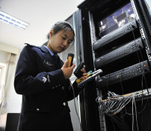
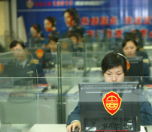

公众号：网络安全与商密评估、等保密评刷题小程序：飞度刷题助手
等级保护基本要求
定级备案要求
根据《网络安全等级保护条例》，信息系统需按照其重要程度和潜在危害程度划分为五个等级（第一级至第五级），并完成相应的定级报告和备案手续，确保系统分类清晰、责任明确。
安全技术措施
不同等级的系统需实施差异化的安全技术防护，包括但不限于边界防护（如防火墙、入侵检测）、访问控制（如身份认证、权限管理）、数据加密（如传输加密、存储加密）等，以抵御外部攻击和内部泄露风险。
管理制度建设
需建立与系统等级相匹配的安全管理制度，涵盖安全运维、应急响应、人员培训等方面，例如定期漏洞扫描、安全审计日志留存不少于6个月、关键岗位人员背景审查等。

Slide 25


公众号：网络安全与商密评估、等保密评刷题小程序：飞度刷题助手
商用密码应用评估
密码技术合规性
依据《商用密码应用安全性评估管理办法》，重点评估系统是否采用国家密码管理部门核准的算法（如SM2/SM3/SM4），密钥管理是否符合GM/T 0054标准，以及密码模块是否通过安全认证。
应用场景覆盖度
需全面审查密码技术在系统中的应用范围，包括数据传输加密（如TLS协议配置）、存储数据保护（如数据库字段加密）、身份认证（如数字证书体系）等关键环节，确保无遗漏。
有效性验证机制
通过渗透测试、源码审计等手段验证密码实现的实效性，例如检测是否存在弱加密配置（如DES算法）、密钥硬编码或明文传输等高风险问题。

Slide 26



公众号：网络安全与商密评估、等保密评刷题小程序：飞度刷题助手
合规建设实施路径
差距分析阶段
通过专业工具（如等保测评工具箱）对现有系统进行基线核查，识别与《网络安全等级保护基本要求》的差距项，形成包含网络架构缺陷、策略缺失等问题的详细评估报告。
整改加固阶段
针对差距项制定分阶段整改计划，优先处理高风险项（如未修复的Apache Log4j漏洞），同步完善物理环境安全（如机房门禁系统升级）和管理流程（如制定业务连续性预案）。
持续监测机制
部署SIEM（安全信息和事件管理）系统实现实时威胁感知，结合每年至少一次的等保复评和季度性风险评估，形成闭环管理，确保合规状态动态维持。

Slide 27

公众号：网络安全与商密评估、等保密评刷题小程序：飞度刷题助手
THANKS
感谢观看

